Slide 1
RushHour
Billy Griep, Jan Elders, Floris Tienhuis

Slide 2
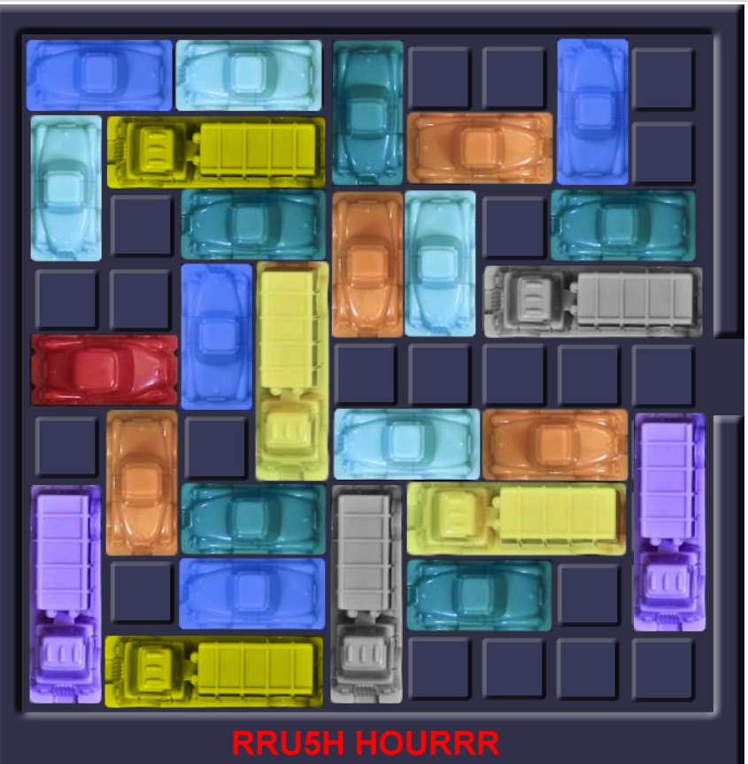
Het Spel

Slide 3
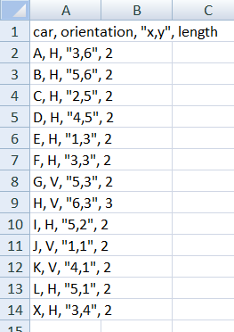
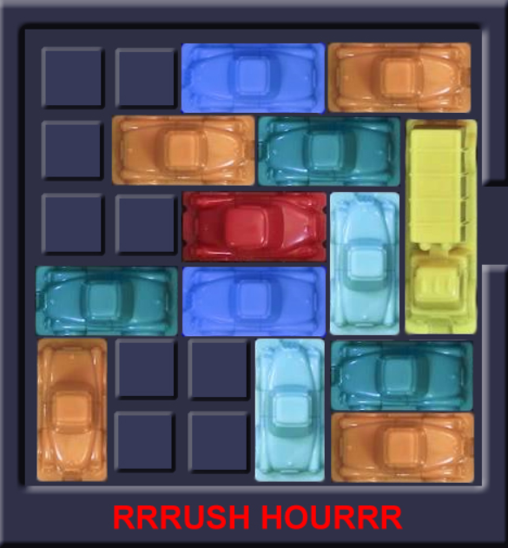
De Input

Slide 4
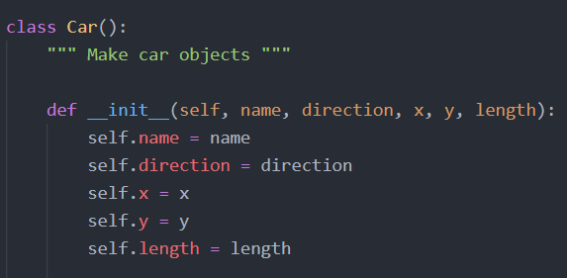
Car Class

Slide 5
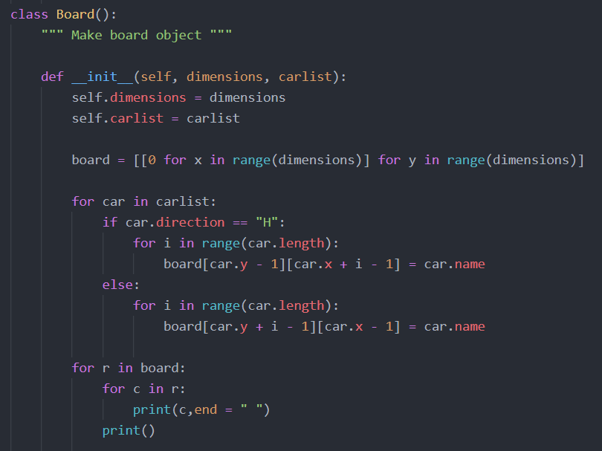
Board Class

Slide 6
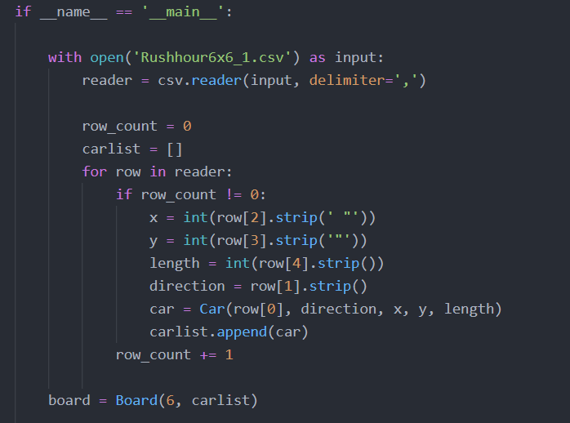
Read Input

